Slide 1
2025具身智能机器人目标检测大赛
WPS,a click to unlimited possibilities
汇报小组:埋头打灰儿
YOUR LOGO

Slide 2
目录
01
02
参赛经历概述
所用技术介绍
03
04
模型转换过程
成果展示与总结

Slide 3
参赛经历概述
01

Slide 4
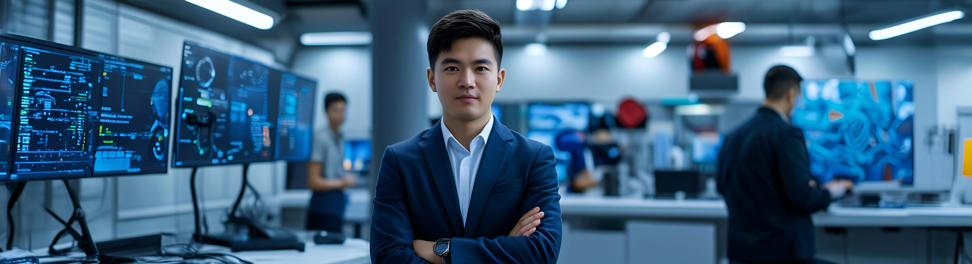
参赛动机与目标
提升个人技能
团队合作经验
寻求实习机会
通过比赛实践，提高目标识别技术的理解和应用能力。
在准备和参与过程中，团队成员间协作解决问题，增进团队合作经验。
在比赛中不断学习进步，积累比赛经验，争取实习机会！

Slide 5
所用技术介绍
02

Slide 6
yolov8s模型概述
模型架构特点
应用场景与优势
yolov8s采用轻量级网络设计，适合边缘计算设备，适合部署在侧端，实现快速准确的目标识别。
该模型在实时视频监控和移动设备上表现出色，能够快速部署并减少延迟。

Slide 7
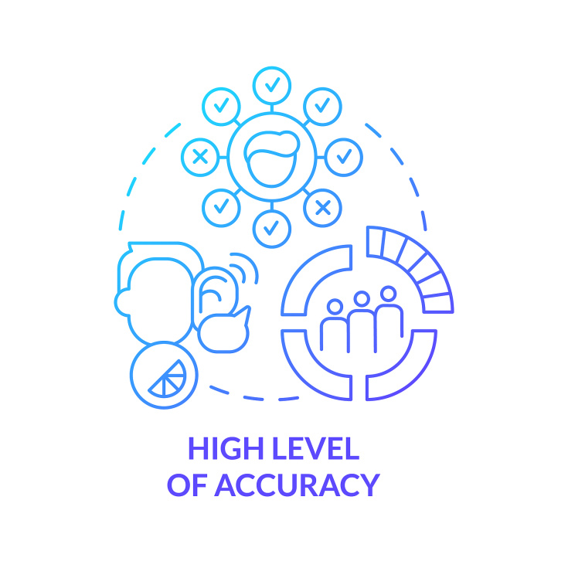
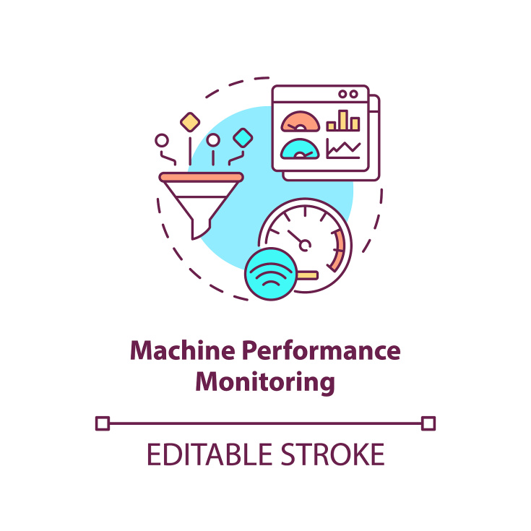

技术选择理由
准确性与效率
实时性能
可扩展性
选择深度学习模型，因其在目标识别任务中准确率高，且能快速处理大量数据。
采用轻量级神经网络架构，确保在有限的硬件资源下也能实现快速响应和实时识别。
选择开源框架和算法，便于后续根据大赛反馈和数据集变化进行模型调整和优化。

Slide 8
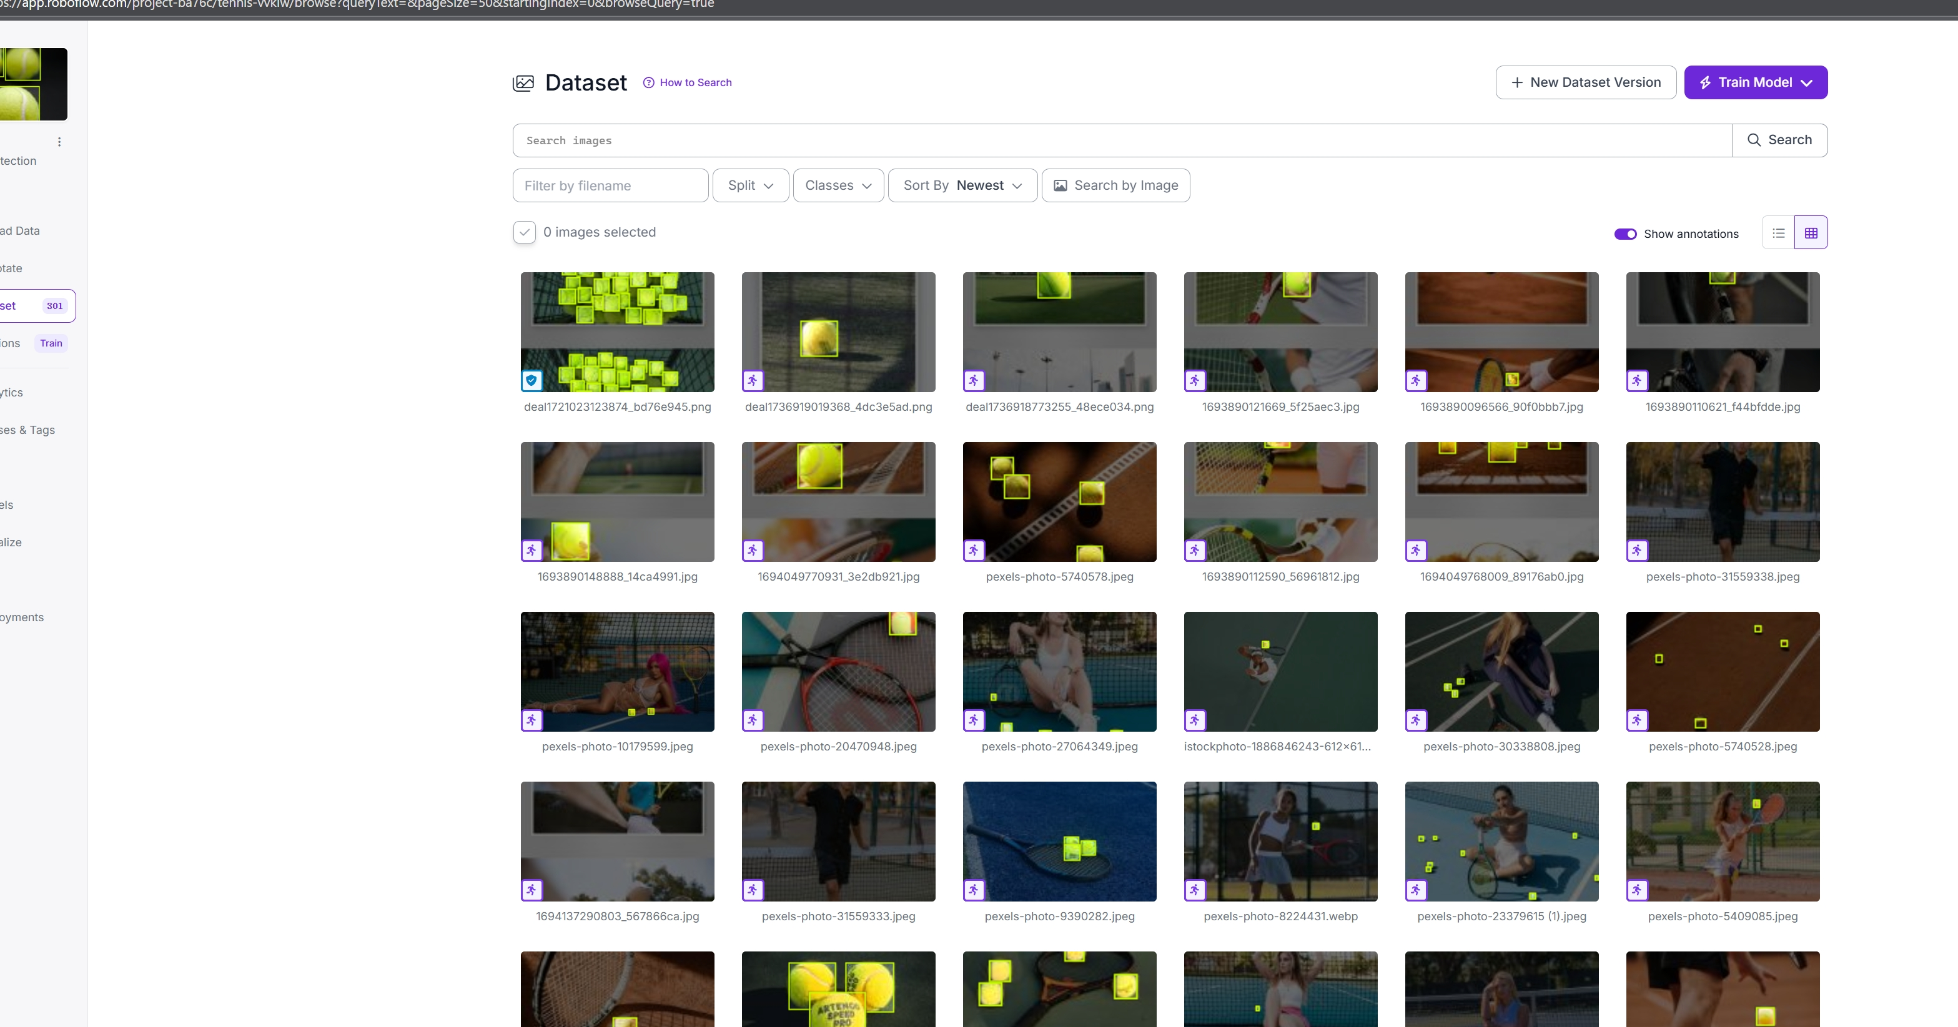
获取数据集
数据集来源：1.大赛交流群中发布的图片42张。2.网页中爬取去水印后得到301张网球图片
数据标注：没有使用传统的标注工具（LabelImg，Labelme，VGG Image Annotator等）而是选择将所有图片上传到roboflow平台，可以用平台的标注工具进行标注，还可以远程办公，要方便许多！

Slide 9
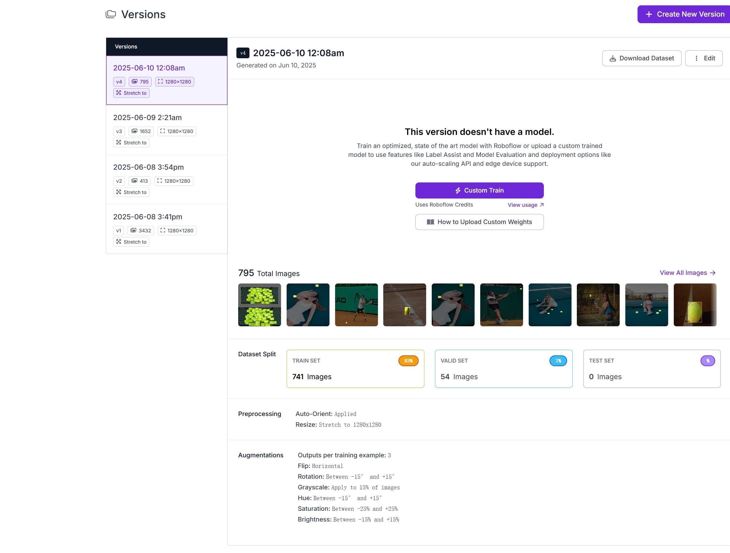
数据处理
使用roboflow平台将标注好的图图片进行预处理，比如隔离对象，静态剪裁，动态剪裁，灰度处理，和自动调整对比度。但预处理的过程不是越多越好，有几次数据集预处理过程过多，训练的结果并不太理想
预处理后，我又在roboflow平台上通过调整图片空翻，旋转，灰度，色调，饱和，亮度等增大数据集，最后总共得到795张图片使用，其中741张为训练集，54张为验证集

Slide 10
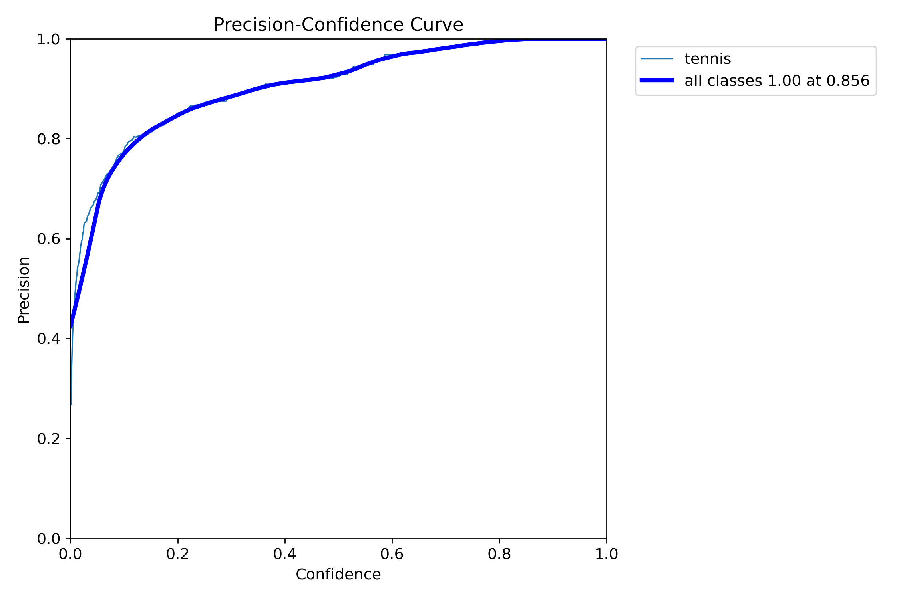
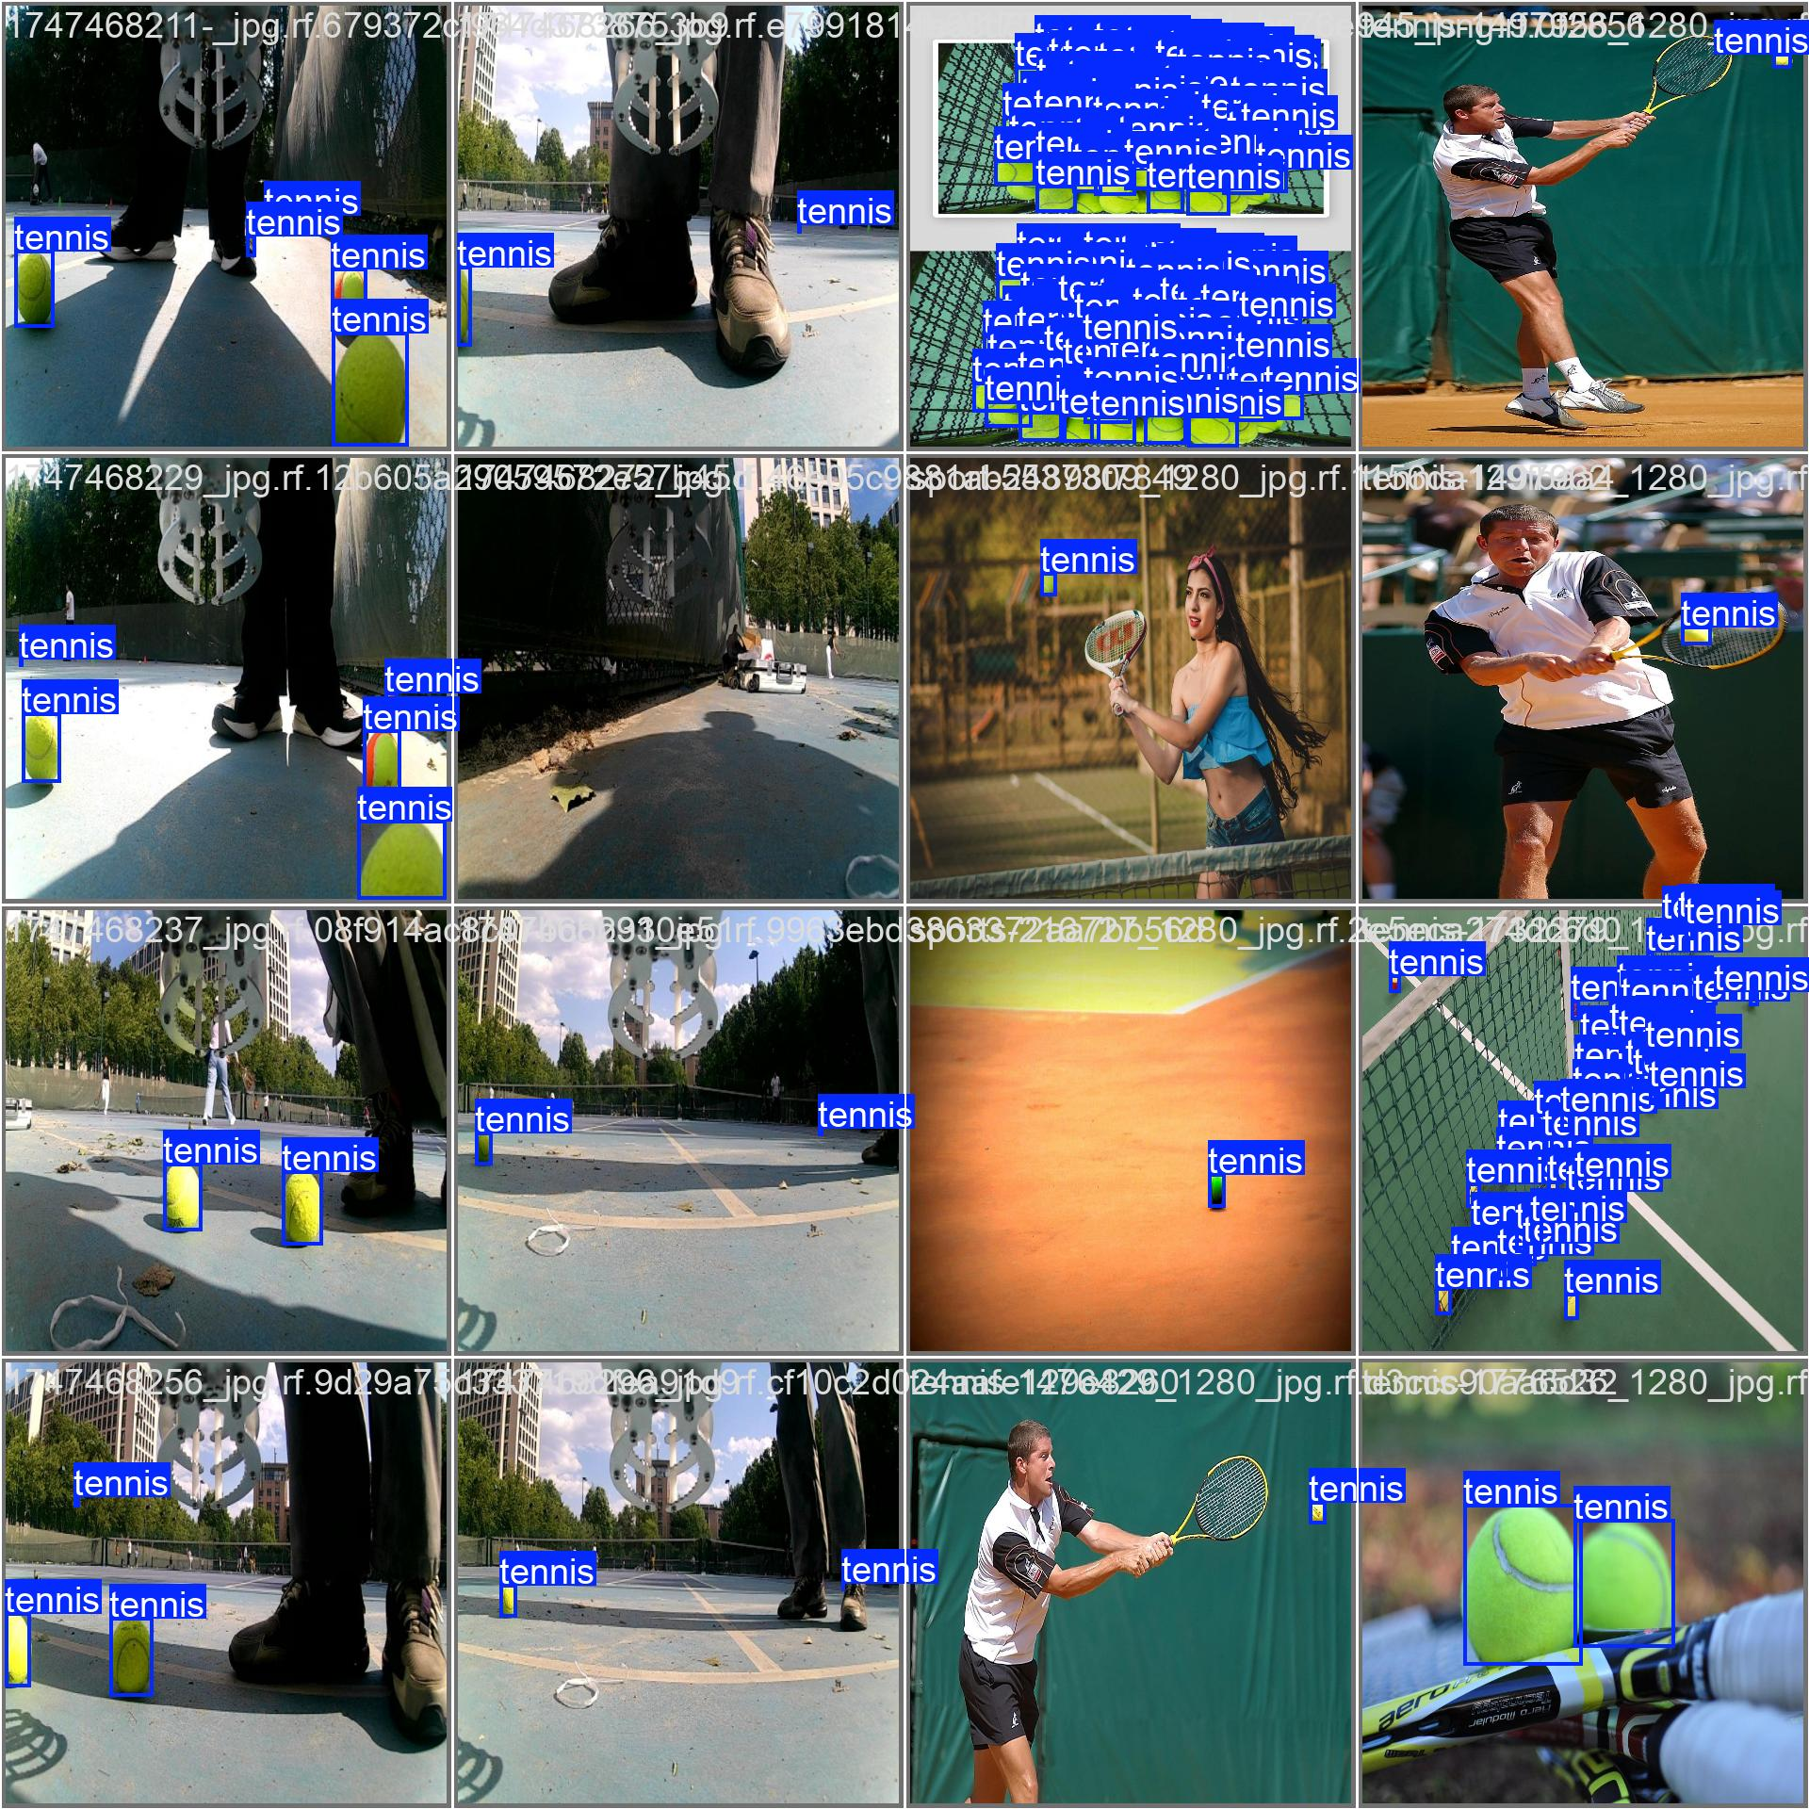
训练模型
因为需要在侧端部署我选用了yolov8s模型，训练的初始我的训练参数是，imgsz=640 epochs=300 lr0=0.01，但训练结果并不是很理想，map值只有0.8左右，后续为了提高精度，我将参数调成imgsz=960与1280，之后又将初始学习率调低，同时为了防止模型过拟合设置patience=100，若一百个轮次后没有提升就提前终止训练，几次尝试后我的map达到了0.927

Slide 11
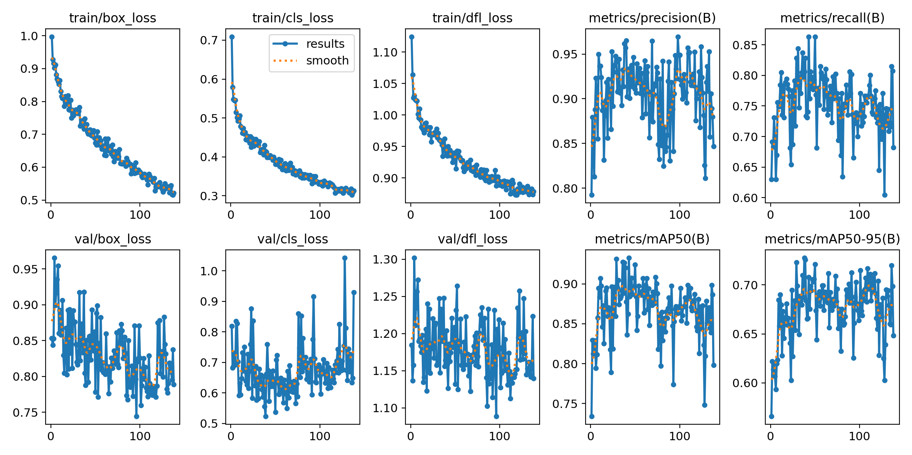
result

Slide 12
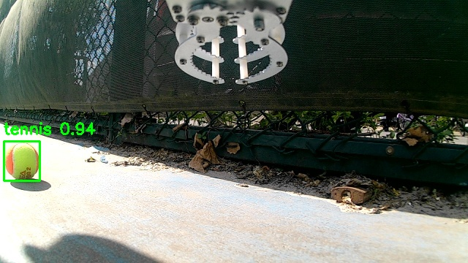
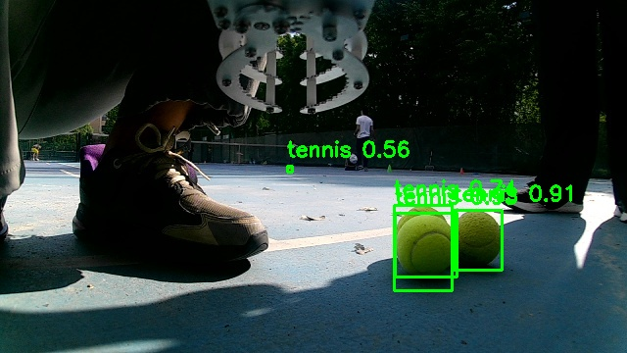
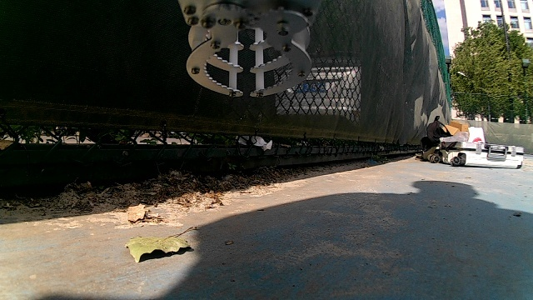
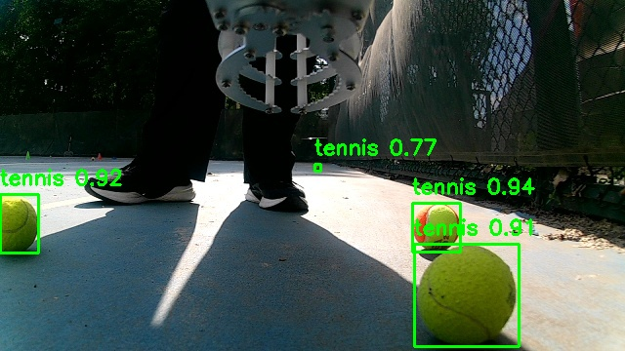
检测模型识别能力

Slide 13

技术优势分析
深度学习框架
数据增强技术
采用TensorFlow和PyTorch等先进框架，加速模型训练和部署。
运用旋转、缩放等数据增强手段，提高模型对目标识别的泛化能力。
迁移学习应用
实时性能优化
利用预训练模型进行迁移学习，缩短训练时间，提升识别精度。
通过模型压缩和硬件加速技术，确保目标识别系统的实时响应。

Slide 14
模型转换过程
03

Slide 15
为什么转换模型
因为要到侧端部署，侧端不可以使用cuda计算，所以我把pytorch计算的.pt的模型先转成onnx的格式，因为香橙派aipro-20tops，具有npu，所以我不选择将onnx格式的模型再转成ncnn或rcnn用cpu计算，而是将模型由onnx转为可以在昇腾310B NPU（说明书上说的是310b我也不确定是310b还是310p）上进行计算的om格式，我认为这样可以增快模型识别速度，增大准确性。
数据准备 -> YOLOv8s训练 -> ONNX导出 -> OM转换 -> 部署测试

Slide 16
pt转onnx
因为我们使用的是yolov8s模型可以直接使用官方的导出指令，将best.pt转为best.onnx
yolo export model=runs/detect/train12/weights/best.pt format=onnx

Slide 17
onnx转om
核心目的
硬件优化： 将通用的 ONNX 模型编译、优化成昇腾 AI 处理器（如 Ascend 310, Ascend 910）能够高效执行的指令集和数据结构。
性能提升： 利用昇腾芯片的达芬奇架构（NPU）进行并行计算、算子融合、内存优化等，实现远高于 CPU/GPU 的推理速度和能效比。
离线部署： 生成 .om 模型文件，该文件包含了模型结构、权重以及针对目标硬件的优化信息，可以直接被昇腾推理引擎（如 AscendCL）加载执行，无需在线编译。

Slide 18
转换工具
需要使用ATC工具
ATC(Ascend Tensor Compiler)
使用它之前需要安装对应版本的CANN到开发环境，因为我习惯用viscode＋wsl2，刚好可以使用Linux x86版本的CANN，我试着去安装了两个版本
第一个是Ascend-cann-toolkit_8.1.RC1_linux-x86_64.run，这个据说是稳定版本，但是可能因为我用wsl的问题，老是出各种各样的安装与使用问题，我又重新安装了Ascend-cann-toolkit_8.2.RC1.alpha002_linux-x86_64.run这个版本，这个要顺利许多安装好后使用使用指令atc --framework=5 --model=runs/detect/train12/weights/best.onnx --output=model1 --input_format=NCHW --input_shape="input:1,3,1280,1280" --soc_version=Ascend310b

Slide 19
转换过程中的挑战与解决
01
02
数据格式兼容性问题
性能优化难题
在模型转换中，不同平台的数据格式差异导致兼容性问题，需编写适配器进行转换。
转换后的模型在新平台上可能性能下降，通过算法优化和硬件适配提高效率。

Slide 20
成果展示与总结
04

Slide 21
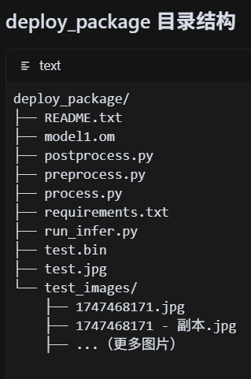
我要提交的是deploy_package文件夹
其中model1.om是昇腾NPU（如华为Ascend 310/310B）专用的推理模型文件，经过ATC工具从ONNX等格式转换而来。
preprocess.py
作用：推理前的数据预处理脚本。
常见功能：
读取图片或二进制数据
图像缩放、归一化、格式转换（如BGR转RGB、HWC转CHW）
生成模型所需的输入张量
用途：保证输入数据格式与模型训练时一致

Slide 22
postprocess.py
作用：推理后处理脚本。
常见功能：
解析模型输出（如检测框、类别、置信度等）
NMS（非极大值抑制）去重
坐标还原到原图
结果可视化或保存为JSON等格式
用途：将模型输出转为人类可读或可用的检测结果
process.py
作用：为主流程控制脚本，或是将预处理、推理、后处理整合在一起的入口脚本。
常见功能：
调用 preprocess.py 进行预处理
调用推理引擎（如pyACL、CANN等）加载 .om 模型并推理
调用 postprocess.py 进行后处理
输出最终结果
用途：一键完成图片到检测结果的全流程。

Slide 23
run_infer.py
作用：推理主脚本，通常是用户直接运行的入口。
常见功能：
解析命令行参数（如输入图片、模型路径、输出路径等）
调用 preprocess、推理、postprocess
支持批量推理、结果保存
用途：实际部署和测试时的主控脚本。
. test_images/ 文件夹
作用：批量测试图片文件夹，里面存放了多张待检测的图片。
用途：用于批量推理、性能测试、精度评估等。

Slide 24
使用过程
1.preprocess.py —— 数据预处理 将原始图片处理成模型需要的输入格式（.bin文件）指令 python3 preprocess.py --input test.jpg --output test.bin
2. run_infer.py —— 模型推理 用昇腾NPU推理SDK（pyACL）加载 .om 模型，对 .bin 输入进行推理，输出为 .txt 文件。
指令python3 run_infer.py --model model1.om --input 输入bin文件路径 --output 输出txt文件路径
3.postprocess.py —— 推理后处理。将推理输出的txt文件解析为检测框，并画在原图上，保存可视化结果。
指令python3 postprocess.py --input 推理输出txt --image 原始图片 --output 输出图片

Slide 25
或者直接在脚本里调用process.py —— 全流程自动化
作用：自动串联预处理、推理、后处理，输出检测结果。

Slide 26
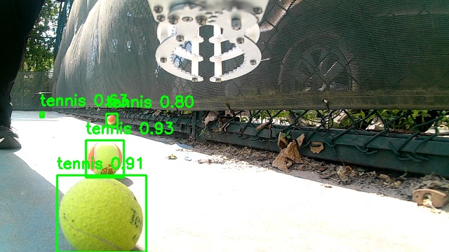
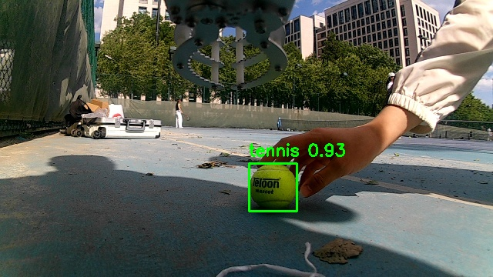
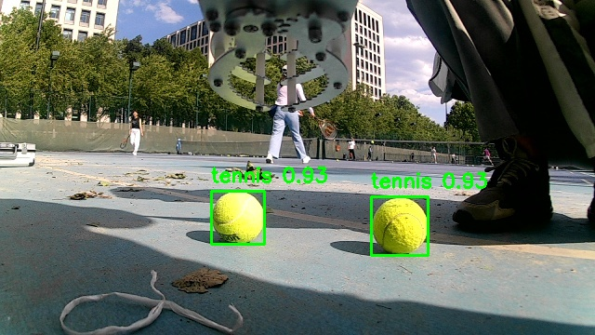
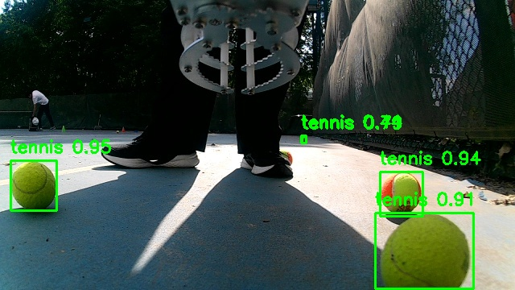
因为是在考试周，目前队内只有我一人所以模型转化后还未来得及上机测试所以暂时没有在端侧的成果只有一些在pc端训练后的识别结果

Slide 27



模型性能评估
01
02
03
准确率和召回率分析
模型的泛化能力
实时性能评估
通过混淆矩阵计算准确率和召回率，评估模型在识别目标时的性能表现。
通过在不同数据集上测试模型，分析其泛化能力，确保模型在未见数据上的表现。
记录模型在实际应用中的响应时间，评估其在实时目标识别任务中的效率。

Slide 28


参赛心得与反思
01
团队协作的重要性
在目标识别大赛中，团队成员间的有效沟通和协作是成功的关键，我们通过分工合作提高了效率。
02
技术挑战与成长
面对复杂的算法和数据处理，我们不断学习和尝试，最终在技术上取得了显著进步。

Slide 29
谢谢
汇报人: 盖培成
YOUR LOGO

